Slide 1
РАЗРАБОТКА КРОСС-ПЛАТФОРМЕННОЙ БИБЛИОТЕКИ ДЛЯ АНАЛИЗА ФИНАНСОВЫХ ДАННЫХ
ВЫПУСКНАЯ КВАЛИФИКАЦИОННАЯ РАБОТА по направлению подготовки 02.04.02 – Фундаментальная информатика и информационные технологии, направленность программы «Разработка мобильных приложений и компьютерных игр»
Студент
Денисов Илия Игоревич
Научный руководитель – доц., к. ф.-м. н. Шабас Ирина Николаевна

Slide 2
Постановка задачи
1. Исследование предметной области анализа финансовых данных
2. Исследование технологий для разработки библиотеки
3. Разработка востребованных инструментов анализа
4. Создание демонстрационного приложения и публикация библиотеки в сети интернет

Slide 3
Область анализа финансовых данных
1. Определение паттернов технического анализа
2. Построение технических индикаторов
3. Использование торговых стратегий

Slide 4




Используемые технологии

Slide 5
Библиотека предоставляет возможность
Использовать 10+ инструментов рисования: «Линия Тренда», «Коррекция Фибоначчи», «Спираль Фибоначчи», «Кривая», «Ломаная» и многие другие
Добавлять несколько технических индикаторов таких, как: «Линии Боллинджера», «Скользящее среднее»

Slide 6
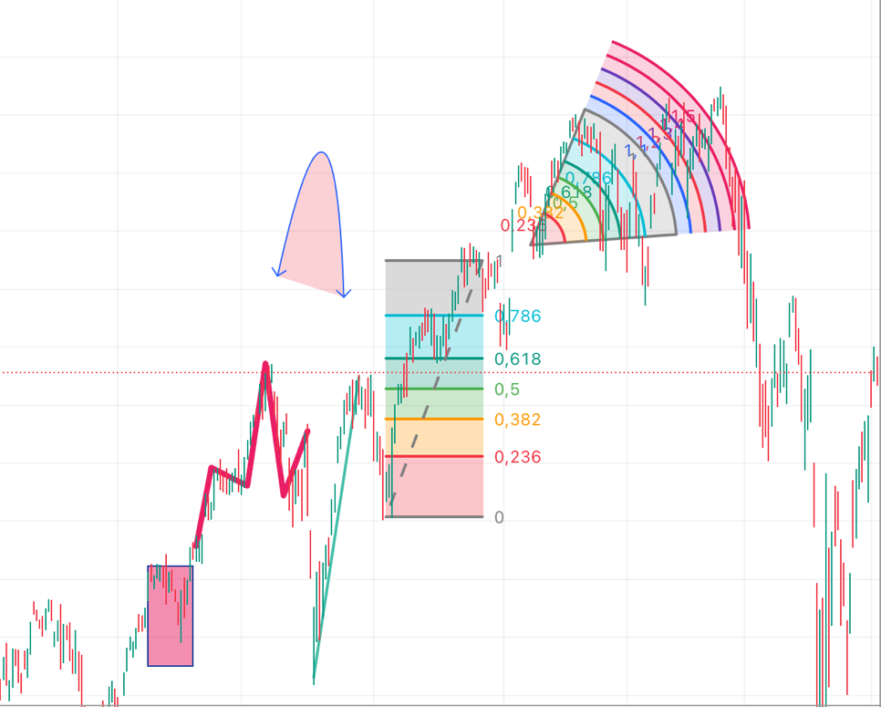
Примеры инструментов рисования в библиотеке

Slide 7
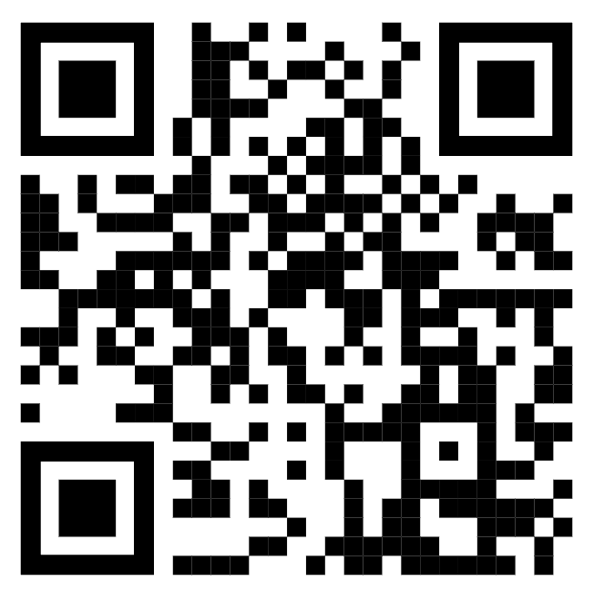
Исходный код проекта с библиотекой на GitHub

